Slide 1

UF04: Programación Orientada a Objetos
Tema 11. Control de Excepciones
Ciclo: Desarrollo de aplicaciones multiplataforma
Módulo: Programación II
Ángel Muñoz Peña
Profesor del Área de Informática y comunicaciones

Slide 2
Qué vamos a aprender
Gestionar los errores en tiempo de ejecución.
Crear nuestros propios tipos de errores.
Dar diferentes soluciones a los errores en tiempo de ejecución según dónde se produzcan y se capturen.

Slide 3

Sabías que
• La mayoría de los errores en un programa se originan en las primeras fases del desarrollo.
Conforme avanza el proyecto, los errores suelen ser más costosos de arreglar.
• El mecanismo de control de excepciones de Java se amplió considerablemente con el lanzamiento del JDK 7 con las siguientes mejoras:

Slide 4
Sabías que
gestión automática de liberación de recursos (por ejemplo, archivos que dejan de ser necesarios)
La captura múltiple mediante la cual un mismo catch puede capturar 2 o más excepciones;
(3) regeneración más precisa.

Slide 5


Sabías que
“El testing puede probar la presencia de errores, pero NO la ausencia de ellos” (Edsger Dijkstra).

Slide 6
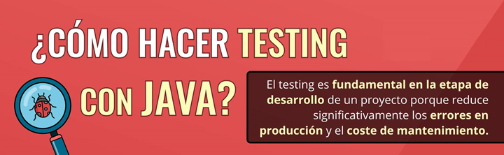

Slide 7
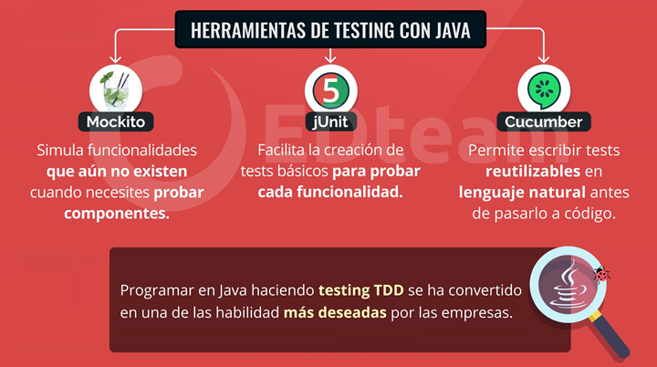

Slide 8

¿Qué es Junit?
Junit son un conjunto de clases (Frameworks) que permite realizar la ejecución de clases Java de manera controlada mediante pruebas unitarias a la aplicación.

Slide 9
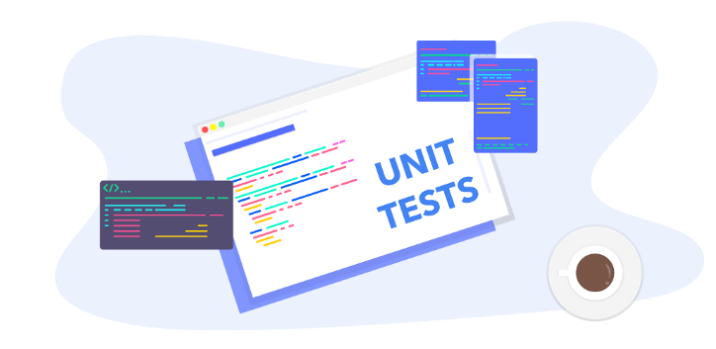
¿Qué son las pruebas unitarias?
Son una forma de probar el buen funcionamiento de un módulo o una parte del sistema
La finalidad es asegurar el correcto funcionamiento de todos los módulos por separado y evitar así errores futuros en el momento de la integración de todas sus partes.

Slide 10
JUnit
Es gratuito, Open Source y puede ser utilizado para desarrollos comerciales.
Tiene buen mantenimiento y constante mejora
Se pueden crear bibliotecas modularizadas de casos de pruebas para cada clase bajo construcción
Permite un desarrollo de código más rápido y de mayor calidad

Slide 11
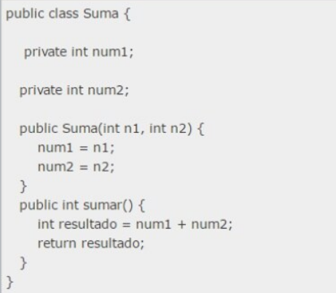
Ejemplo JUnit

Slide 12
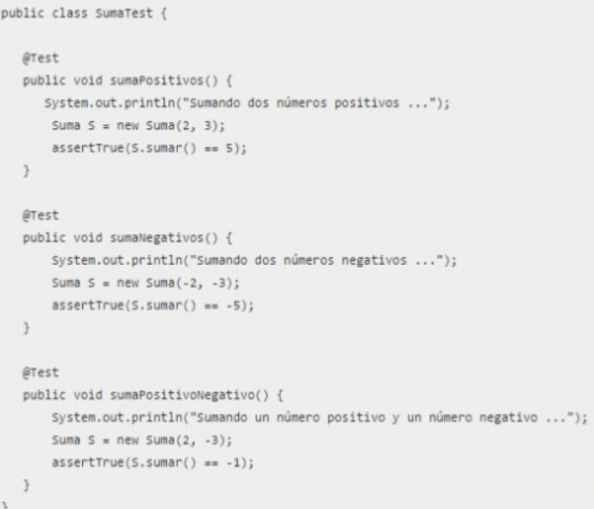
Ejemplo JUnit

Slide 13
Ejemplo JUnit

Slide 14
Ejemplo JUnit

Slide 15
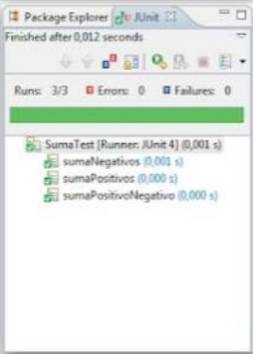
Ejemplo JUnit

Slide 16
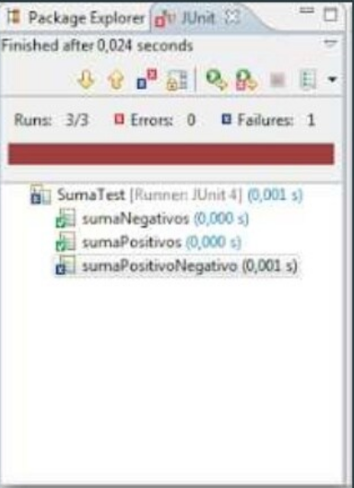
Ejemplo JUnit

Slide 17
1. Introducción
Durante la ejecución de nuestros programas se pueden producir diversos errores → deberemos controlarlos para evitar fallos.
Ejemplos de errores en tiempo de ejecución son:
El usuario introduce datos erróneos (letras cuando se esperan números).
Se intenta realizar una división entre cero.
Se quiere abrir un archivo que no existe.

Slide 18
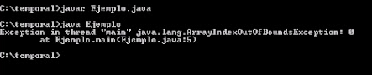
1. Introducción
Como programadores/as debemos controlar estas situaciones para que el programa no se cierre de manera inesperada y actúe de la forma que nosotr@s queremos.

Slide 19
1. Introducción
En Java, estos errores se conocen como excepciones.
Estas excepciones se dividen en 2 grupos:
• Error: producidos por el sistema y de difícil tratamiento.
• Exception: errores que se pueden llegar a dar por diversas situaciones, y que se pueden controlar y solucionar (formato numérico incorrecto, ausencia de fichero, error matemático, etc.).

Slide 20
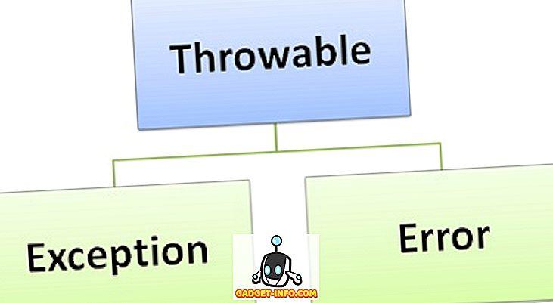
1. Introducción
La clase Throwable es la superclase de todos los errores y excepciones en el lenguaje Java.

Slide 21
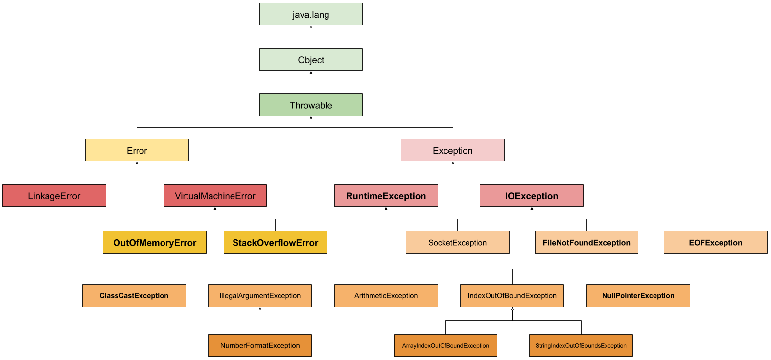
1. Introducción

Slide 22
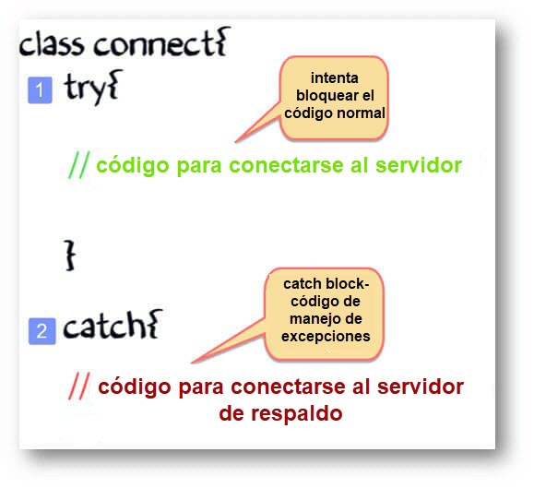
1. Captura de Excepciones
En nuestros programas debemos identificar situaciones en las que se puedan producir errores, con el fin de desviar el flujo de ejecución y realizar las operaciones necesarias para solucionar el problema.
Esto se consigue con los bloques try/catch.

Slide 23
2. Captura de Excepciones
try{
/*Instrucciones que pueden producir un error*/
}
catch(TipoExcepcion e){
/*Instrucciones a ejecutar si se da algún error
en alguna de las instrucciones que hay en try de tipo
TipoExcepcion*/
}
finally{
/*Instrucciones que se ejecutarán siempre*/
}

Slide 24
2. Captura de Excepciones
Si se produce una de tipo TipoExcepcion dentro del bloque try, se ejecuta el bloque catch.
Si no hay error en el bloque try, el bloque catch NO se ejecuta.
Por cada bloque try podemos poner varios bloques catch asociados.
Así podremos dar trato a ciertos tipos de excepciones, ejecutando código distinto.

Slide 25
2. Captura de Excepciones
También podemos poner un único catch que capture todos los tipos de excepciones, usando la clase Exception, que es la clase de la que heredan el resto de excepciones.
En caso de poner varios bloques catch, el que capture la clase Exception deberá ir en último lugar, ya que, de otra forma, no se llegarían a ejecutar nunca las excepciones tratadas en los bloques catch siguientes.

Slide 26
2. Captura de Excepciones
Al final de los bloques catch podemos poner opcionalmente un bloque finally.
En él incluimos instrucciones que queremos que se ejecuten siempre, independientemente de si se ha producido un error o no.

Slide 27
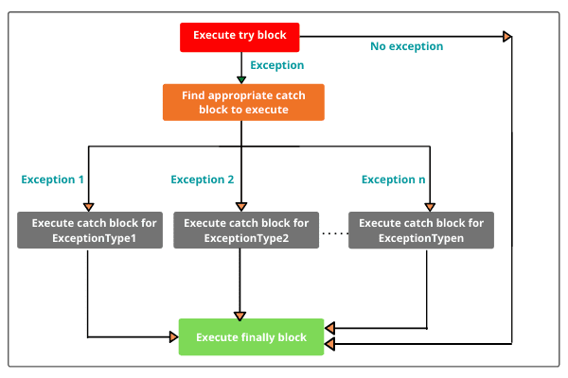
2. Captura de Excepciones

Slide 28
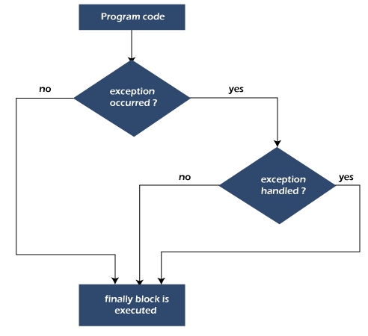
2. Captura de Excepciones

Slide 29
2.1. Ejemplo
import java.io.*;
public class Excepciones {
public static void main(String[] args) {
int dividendo, divisor, result;
InputStreamReader isr = new InputStreamReader(System.in);
BufferedReader br = new BufferedReader(isr);
try{
System.out.println("Introduce el dividendo de la división: "); dividendo = Integer.parseInt(br.readLine()); System.out.println("Introduce el divisor de la división: ");
divisor = Integer.parseInt(br.readLine());

Slide 30
2.1. Ejemplo
result = dividendo/divisor;
System.out.println("La división" + dividendo + " entre " + divisor + " da " + result);
}
catch(ArithmeticException e){
System.out.println("No se puede dividir entre 0");
}
catch(NumberFormatException e){
System.out.println("Has insertado letras en vez de números");
}

Slide 31
2.1. Ejemplo
catch(Exception e){
System.out.println("Se ha producido un error inesperado.");
}
finally{
System.out.println(“Gracias por utilizar este programa.");
}
}

Slide 32
2.1. Ejemplos de tipos de Excepciones. (1/2)
NOMBRE | DESCRIPCION
FileNotFoundException | Lanza una excepción cuando el fichero no se encuentra.
ClassNotFoundException | Lanza una excepción cuando no existe la clase.
EOFException | Lanza una excepción cuando llega al final del fichero.
ArrayIndexOutOfBoundsException | Lanza una excepción cuando se accede a una posición de un array que no exista.
NumberFormatException | Lanza una excepción cuando se procesa un numero pero este es un dato alfanumérico.

Slide 33
2.1. Ejemplos de tipos de Excepciones (2/2)
NOMBRE | DESCRIPCION
NullPointerException | Lanza una excepción cuando intentando acceder a un miembro de un objeto para el que todavía no hemos reservado memoria.
IOException | Generaliza muchas excepciones anteriores. La ventaja es que no necesitamos controlar cada una de las excepciones.
Excepcion | Es la clase padre de IOException y de otras clases. Tiene la misma ventaja que IOException.

Slide 34
2. Captura de Excepciones
Es importante poner el bloque catch correspondiente al tipo general Exception en último lugar.
Así nos aseguramos que se ejecutarán los bloques anteriores en caso de error (siempre que el tipo de error corresponda con el de algún bloque catch).

Slide 35
2. Captura de Excepciones
Otra forma de capturar excepciones es poner las palabras throws Exception en la cabecera de un método (en el main por ejemplo).
De esta forma no necesitamos poner los bloques try-catch, pero cuando se produzca un error éste no será capturado, y no podremos tratarlo como deseemos.

Slide 36
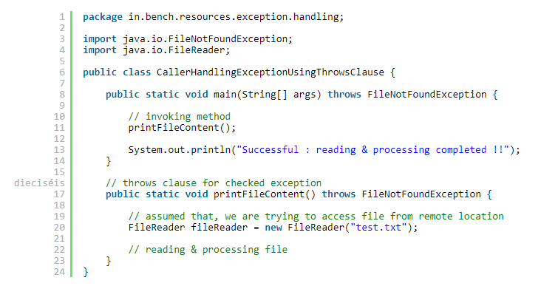
2. Captura de Excepciones

Slide 37
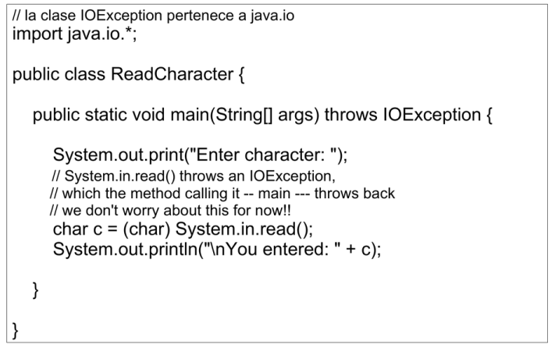
2. Captura de Excepciones

Slide 38
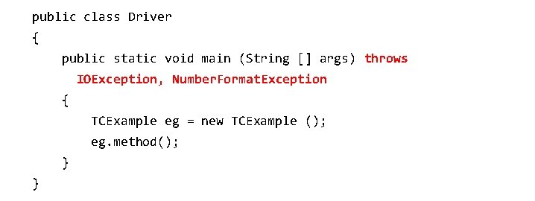
2. Captura de Excepciones
Un método puede lanzar más de una excepción
public static void main(String args[]) throws IOException, NumberFormatException,

Slide 39
3. Creación de excepciones propias
Java nos proporciona una estructura de clases para tratar diversos tipos de excepciones.
Exception es la superclase que gestiona cualquier tipo de excepción.
De ella heredarán sus métodos un gran número de subclases encargadas en la gestión de excepciones específicas.

Slide 40
3. Creación de excepciones propias
El programador/a puede crear sus propias clases de excepciones para tratar errores específicos que Java no contempla.
Usaremos el concepto de herencia sobre la clase Exception.
Normalmente, la nueva clase contendrá un único constructor con un parámetro de tipo String, que será el mensaje de error que queremos mostrar.
Este mensaje lo mostraremos con el método getMessage() de la clase Exception.

Slide 41
3. Ejemplo que crea y lanza excepciones
public class MiExcepcion extends Exception{
public MiExcepcion (String mensaje){
super(mensaje);
}
}

Slide 42
3. Ejemplo de creación y uso de una excepción propia
import java.io.*;
public class Main {
public static void main(String[] args) {
int nota;
InputStreamReader isr = new InputStreamReader(System.in);
BufferedReader br = new BufferedReader(isr);

Slide 43
3. Ejemplo que crea y lanza excepciones
try{
System.out.println("Introduce una nota entre 0 y 10:");
nota = Integer.parseInt(br.readLine());
if(nota<0 || nota>10){
throw new MiExcepcion("Nota fuera de rango");
}
}
catch(MiExcepcion e){
System.out.println(e.getMessage());
}

Slide 44
3. Ejemplo que crea y lanza excepciones
catch(Exception e){
System.out.println(e.getMessage());
}
}
}

Slide 45
4. Propagación de excepciones
Cuando se produce una excepción dentro de un método, se puede capturar dentro de éste y tratarlo.
De no hacerse, la excepción se propaga automáticamente al método que lo llamó, y así sucesivamente hasta que un método capture la excepción o lleguemos al main.
IMPORTANTE: los errores de la clase Exception no se propagan.

Slide 46
4. Propagación de excepciones
public static void main(String[] args) {
int num;
try{
System.out.println("Introduce un número: ");
num = leerNumero();
System.out.println("El número es " + num);
}

Slide 47
4. Propagación de excepciones
catch(NumberFormatException e){
System.out.println("Has insertado letras en vez de números");
}
}
static int leerNumero(){
int numero = 0;
InputStreamReader isr = new InputStreamReader(System.in);
BufferedReader br = new BufferedReader(isr);
Si se produce un error de tipo NumberFormatException y no lo capturamos en el método leerNumero

Slide 48
4. Propagación de excepciones
try{
numero = Integer.parseInt(br.readLine());
}
catch(IOException e){
System.out.println("ERROR");
}
return numero;
}
Entonces saldrá el mensaje de error que tenemos en el bloque catch en el main.

Slide 49
4. Ejemplo Propagación de excepciones
public static void main(String[] args) {
int num;
try{
System.out.println("Introduce un número: ");
num = leerNumero();
System.out.println("El número es " + num);
}
catch(NumberFormatException e){
System.out.println("Has insertado letras en vez de
números");
}
}

Slide 50
4. Ejemplo Propagación de excepciones
static int leerNumero(){
int numero = 0;
InputStreamReader isr = new InputStreamReader(System.in);
BufferedReader br = new BufferedReader(isr);
try{
numero = Integer.parseInt(br.readLine());
}
catch(IOException e){
System.out.println("ERROR");
}
return numero;
}
Capturamos el error dentro del método leerNumero con lo cual no se ejecuta el catch del método main y por tanto se va a ejecutar un código que no debería

Slide 51
4. Ejemplo Propagación de excepciones
public static void main(String[] args) {
int num;
try{
System.out.println("Introduce un número: ");
num = leerNumero();
System.out.println("El número es " + num);
}
catch(NumberFormatException e){
System.out.println("Has insertado letras en vez de
números");
}
}
Se ejecuta la línea posterior a num=leerNumero();

Slide 52
4. Ejemplo Propagación de excepciones
public static void main(String[] args) {
int num;
try{
System.out.println("Introduce un número: ");
num = leerNumero();
System.out.println("El número es " + num);
}
catch(NumberFormatException e){
System.out.println("Has insertado letras en vez de números");
}
}

Slide 53
4. Ejemplo Propagación de excepciones
static int leerNumero(){
int numero = 0;
InputStreamReader isr = new InputStreamReader(System.in); ufferedReader br = new BufferedReader(isr);
try{
numero = Integer.parseInt(br.readLine());
}
catch(Exception e){
//CAPTURAMOS EN ESTA FUNCIÓN CUALQUIER TIPO DE EXCEPCIÓN
System.out.println("ERROR");
}
return numero;
}
Con estos ejemplos vemos la utilidad de no capturar el error dentro del método donde se produce, sino dejarlo que se propague, debido a la necesidad de tener que controlarlo fuera.

Slide 54


Slide 55
5. Práctica
Crea un programa para gestionar un listado de trabajadores y los integrantes de un grupo de trabajo.
1. Crea una clase Persona con los siguientes campos: nombre , edad y dni. Se debe crear el constructor y los métodos get y set necesarios.

Slide 56
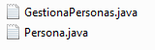
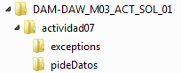
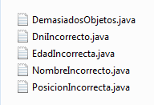

5. Práctica

Slide 57
5. Práctica
2. Crea una excepción propia EdadIncorrecta que se lance con el mensaje “La edad no puede ser menor a 1 ni mayor a 110” en el método setEdad de Persona cuando se intente establecer una edad menor a 1 o mayor a 110.

Slide 58
5. Práctica
package actividad07;
import actividad07.exceptions.*;
public class Persona {
……

Slide 59
5. Práctica
public Persona(String nombre, int edat,String dni) throws EdadIncorrecta, DniIncorrecto, NombreIncorrecto {
setNombre(nombre);
setEdad(edat);
setDni(dni);
}
.... // getters
public void setDni(String dni) throws DniIncorrecto{
if(dni.________()!=9){
throw new ___________();
}
this.dni = dni;
}

Slide 60
5. Práctica
public void setNombre(String nombre) throws NombreIncorrecto {
if(nombre._________()<3){
throw new ____("El nombre debe tener minimo 3 letras");
}
if(nombre.matches(“_______”)){
throw new _______("El nombre no puede tener digitos");
}
this.nombre = __________;
}
……
}

Slide 61
5. NombreIncorrecto.java
3. Crea una excepción propia NombreIncorrecto que se lance con el mensaje “El nombre debe tener mínimo 3 letras" o bien "El nombre no puede tener dígitos" en el método setNombre de Persona cuando el nombre tenga menos de 3 letras o contenga algún número respectivamente.
package actividad07.exceptions;
public class NombreIncorrecto extends Exception {
public NombreIncorrecto(_____________){
super(_________);
}
}

Slide 62
5. DniIncorrecto.java
4. Crea una excepción propia DniIncorrecto que se lance con el mensaje "El DNI ha de ser una string de 9 valores" en el método setDni de Persona cuando el dni no sea una string de longitud 9 (no hace falta hacer más comprobaciones para el DNI).
package actividad07.exceptions;
public class DniIncorrecto ____________{
public DniIncorrecto(){
super(“_______________");
}
}

Slide 63
5.
5. Crea una clase GestionaPersonas que al ejecutarse:
Defina una HashMap de nombre “trabajadores” para almacenar un grupo de trabajadores según su DNI (String) y añada dos nuevas personas a “trabajadores” con valores establecidos por el programador.
Defina una HashMap de nombre “trabajadores” para almacenar un grupo de trabajadores según su DNI (String) y añada dos nuevas personas a “trabajadores” con valores establecidos por el programador.
Defina una ArrayList de nombre “grupoTrabajo” para almacenar las personas que formarán parte del grupo de trabajo.
Muestre un menú

Slide 64
5. GestionaPersonas.java
package actividad07;
import java.io.*;
import java.util.*;
import java.util.HashMap;
import java.util.Iterator;
import actividad07.Persona;
import actividad07.exceptions.*;
import actividad07.pideDatos.Pregunta;

Slide 65
5. GestionaPersonas.java
public class GestionaPersonas {
static HashMap<_____, _____> trabajadores = new HashMap<______, _____>();
static ArrayList<_____> grupoTrabajo = new ArrayList<__>();
public static void main(String[] args) {
try {
trabajadores.put(“_____", new Persona(“___", __,“__"));
trabajadores.put(“_____", new Persona(“___", __,“__"));
}
catch (EdadIncorrecta | DniIncorrecto | NombreIncorrecto e1) {
e1.printStackTrace();
}
Es una herramienta muy simple, pero muy útil para diagnosticar excepciones.
Dice qué sucedió y en qué parte del código sucedió.

Slide 66
5. GestionaPersonas.java
int opcion = 0;
do {
……
switch (opcion) {
case 0:
break;
case 1:
addTrabajador();
muestraTrabajadores();
muestraGrupo();
break;
…….

Slide 67
5. GestionaPersonas.java
case 3:
try {
addPersonaGrupo();
muestraTrabajadores();
muestraGrupo();
} catch (DemasiadosObjetos e) {
e.____________();
}
break;

Slide 68
5. GestionaPersonas.java
case 4:
try {
quitaPersonaGrupo();
muestraTrabajadores();
muestraGrupo();
} catch (PosicionIncorrecta e) {
e._____________();
}
break;
}
} while (_________ != 0);
}

Slide 69
5. GestionaPersonas.java
public static void quitaPersonaGrupo() throws PosicionIncorrecta {
muestraGrupo();
……
System.out.println("Indica el numero de persona a borrar");
try {
int numero = Integer.parseInt(br.readLine());
if (_____________) {
throw new PosicionIncorrecta(“___ " + (grupoTrabajo.size() - 1));
}
grupoTrabajo.remove(numero);
} catch (NumberFormatException | IOException e) {
e._________();
System.out.println(“_____________");
}
}

Slide 70


